Slide 1
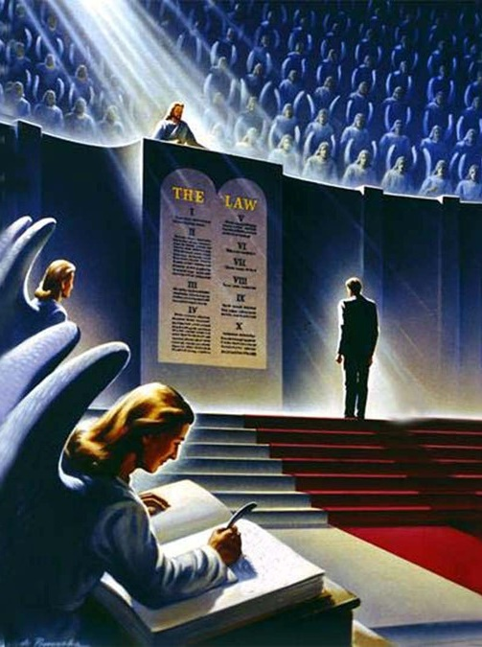
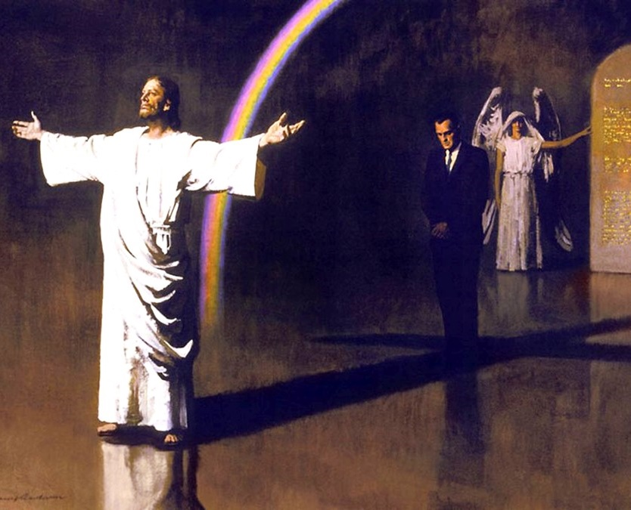
တရားစီရင်ခြင်း၏သတင်းကောင်း
Lesson 5 for April 29, 2023

Slide 2
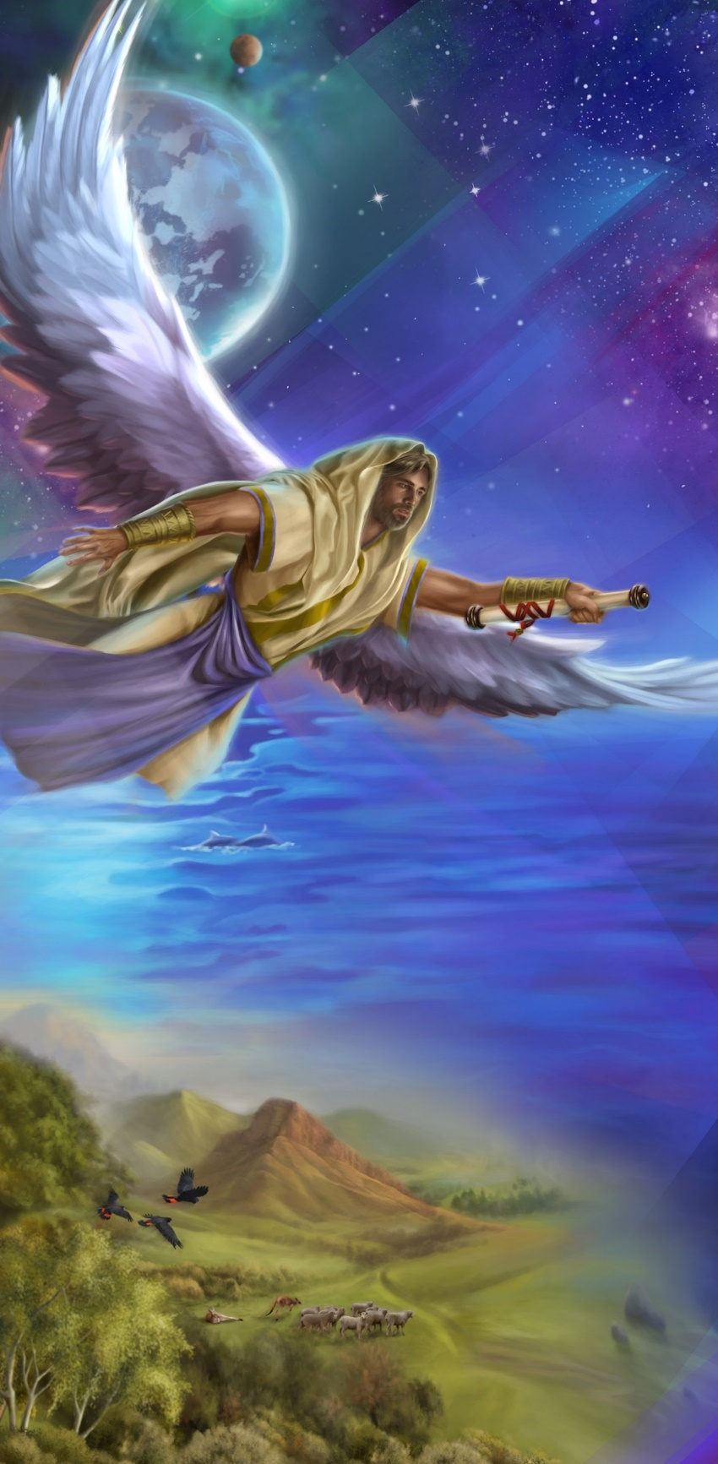
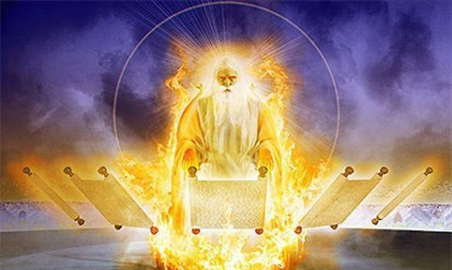
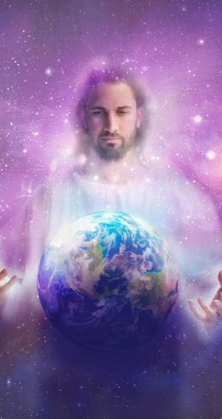
‘‘ဘုရားသခင်ကိုကြောက်ရွံ့၍ချီးမွမ်းကြလော့။တရားစီရင်တော်မူသောအချိန်ရောက်လာပြီ။ကောင်းကင်၊မြေကြီး၊ သမုဒ္ဒရာနှင့်စမ်းရေတွင်းတို့ကိုဖန်ဆင်းတော်မူသောအရှင်ကိုကိုးကွယ်ကြလော့ဟုကြီးသောအသံနှင့်ပြောဆို၍ကောင်း ကင်အလယ်၌ပျံဝဲလျက်ရှိသည်ကိုငါမြင်၏’’ (ဗျာ၊ ၁၄း၇)။

Slide 3
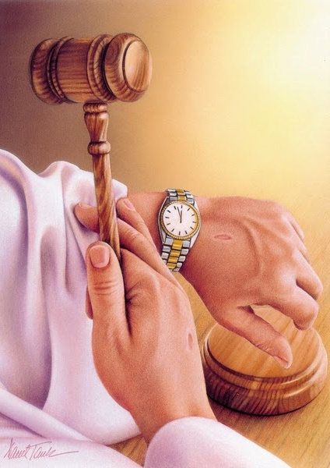
ထာဝရဧဝံဂေလိတရားကိုသယ်ဆောင်ပြီးဘုရားသခင်ကိုကြောက်ရွံ့၍ဘုန်းတော်ကိုချီးမွမ်းရမည်ဟုလူသားတို့အားကြွေးကြော်သော ကောင်းကင်တမန်သည် “တရားစီရင်ခြင်းအချိန်ရောက်ပြီ” (ဗျာဒိတ် ၁၄း၇) ဟုကြေငြာသည်။ဤသည်မှာ ကြောက်ရွံ့ခြင်း သို့မဟုတ်ပျော်ရွှင်ခြင်း၏သတင်းစကားလား။ကြောက်သင့်သလား၊ဒါမှမဟုတ်မျှော်လင့်ချက်ရှိသင့်သလား။သမ္မာကျမ်းစာကရှင်းပါတယ်။တရားစီရင်ခြင်းသည်ဘုရားသခင်ကိုချစ်သောသူတို့အတွက် သတင်းကောင်းဖြစ်သည်“တရားစီရင်ရာနေ့၌ရဲရင့်ခြင်းရှိစေခြင်းငှာ၊ ငါတို့တွင် ချစ်ခြင်းမေတ္တာသည်ပြီးပြည့်စုံသည်” (၁ယော ၄း၁၇)။
တရားစီရင်ခြင်းသတင်းကောင်း၊
တရားစီရင်ခြင်းနှင့်ဧဝံဂေလိတရား
တရားစီရင်ခြင်းနှင့်ကရုဏာ
တရားစီရင်ခြင်းမြင်ကွင်းများ ဒံယေလ၇-တရားသူကြီး၊သားတော်နှင့်သစ္စာရှိသူများ
ဗျာဒိတ်ကျမ်း4တရားစီရင်ခြင်းသည်ချီးမွမ်းခြင်းမှစသည်
ဗျာဒိတ်၅၊သိုးသငယ်သည်တရားစီရင်ထိုက်ပေ၏။

Slide 4
တရားစီရင်ခြင်းသတင်းကောင်း၊

Slide 5
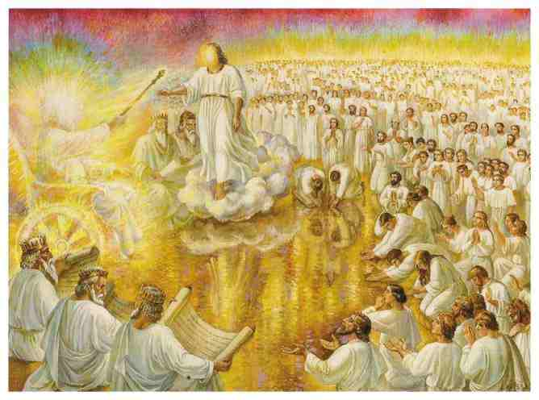
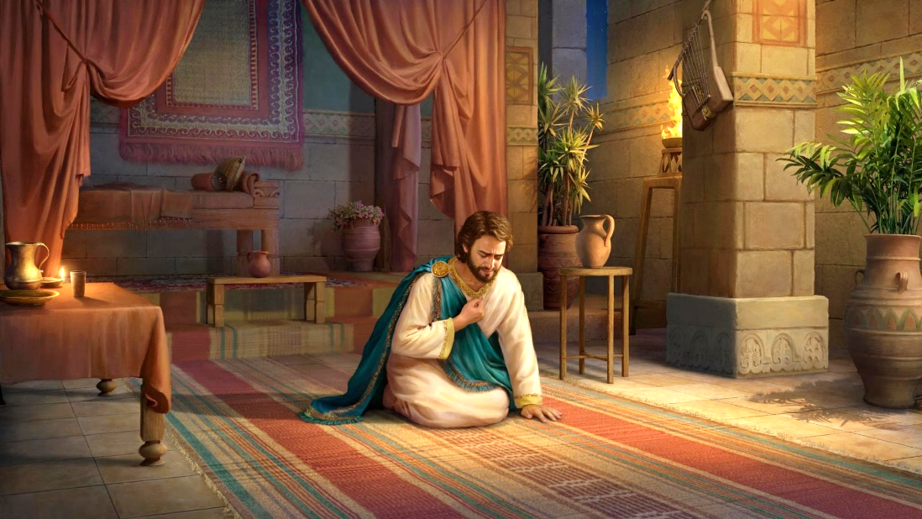
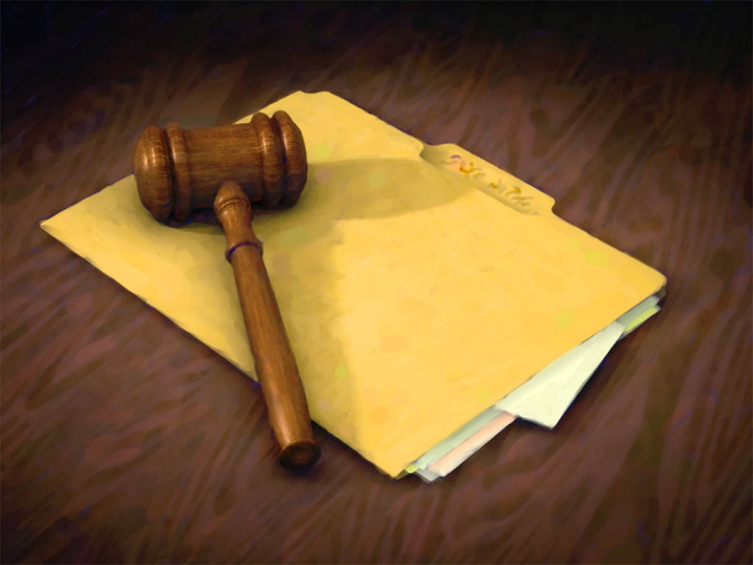
တရားစီရင်ခြင်းနှင့်ဧဝံဂေလိတရား
ဒုစရိုက်အညစ်အကြေးကို အကုန်အစင်ဆေးကြော၍အကျွနုပ်ကိုသန့်ရှင်းစေတော်မူပါ။ (Psalm 51:2)
ဒါဝိဒ်သည်ပြစ်မှားပြီးသူ၏ဒုစရိုက်ကိုဖြေဖျောက်ရန်ဘုရားသခင်ထံတောင်းဆိုခဲ့သည်(ဆာ၅၁း၁)။ဘာကိုဆိုလိုတာလဲ?ကျွန်ုပ်တို့၏အ ပြစ်များကိုအသိအမှတ်ပြုပြီးသည်နှင့်ဘုရားသခင်သည်ကျွန်ုပ်တို့၏အပြစ်များကိုခွင့်လွှတ်တော်မူကြောင်းဒါဝိဒ်သိခဲ့သည်(ဆာ၅၁း၂၃)။ဒါဝိဒ်၏နိဂုံးချုပ်ချက်မှာ“သင်တို့သည်ဟောပြောသောအခါ၌အပြစ်ကင်းစွာတွေ့နိုင်သည်”(ဆာ ၅၁း၄)။ တရားစီရင်ခြင်းလား?
ဘုရားသခင်သည်ကျွန်ုပ်တို့၏ဒုစရိုက်များကိုမည်သို့ဆေးကြောသနည်း၊တရားသဖြင့်စီရင်တော်မူပြီးတရားစီရင်ခြင်းတွင်စင်ကြယ်ကြောင်းကိုမည်သို့တွေ့ရှိသနည်း။ဧဝံဂေလိတရားကိုကျေးဇူးတင်ပါသည်။ ကျွန်ုပ်တို့၏အပြစ်များကိုခွင့်လွှတ်သည်၊ကျွန်ုပ်တို့၏ကယ်တင်ခြင်းသည်အာမခံသည်၊၊တရားစီရင်ခြင်းတွင်ကျွန်ုပ်တို့သည်အောင်ပွဲခံမည်ဖြစ်သည်။သခင်ယေရှု၏ပူဇော်သက္ကာသည်စကြဝဠာတစ်ခုလုံးအား ဘုရားသခင်သည်အပြစ်နှင့်ဆက်ဆံရာတွင်တရားမျှတကြောင်းပြသခဲ့သည်။
FORGIVEN

Slide 6
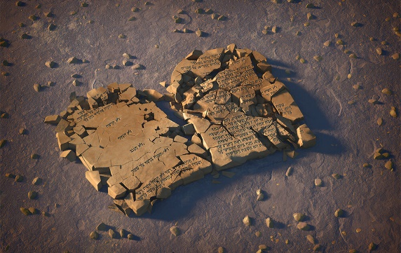
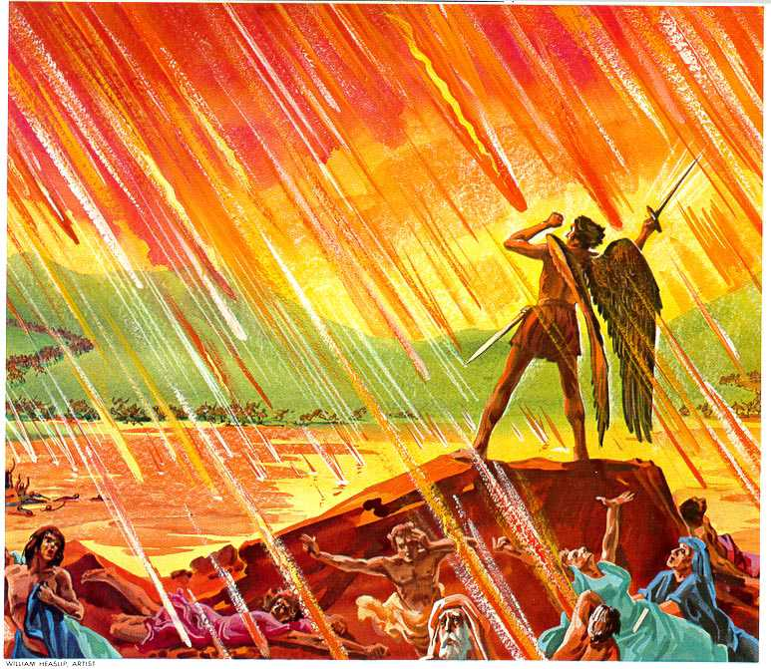
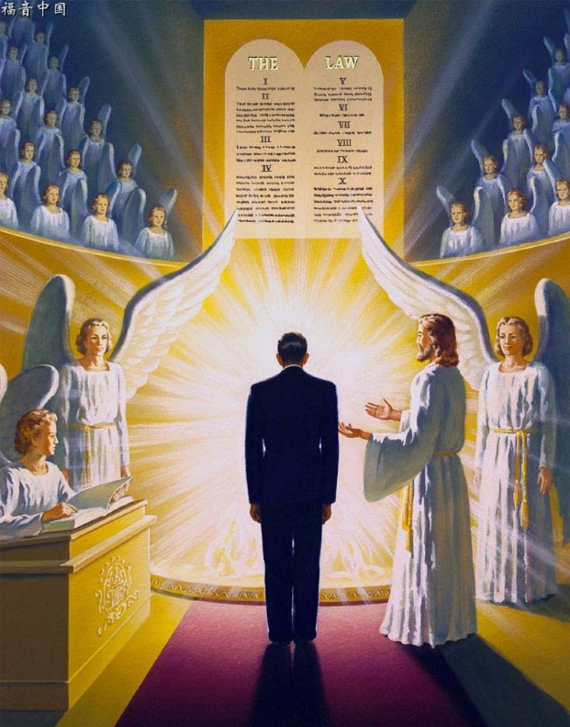
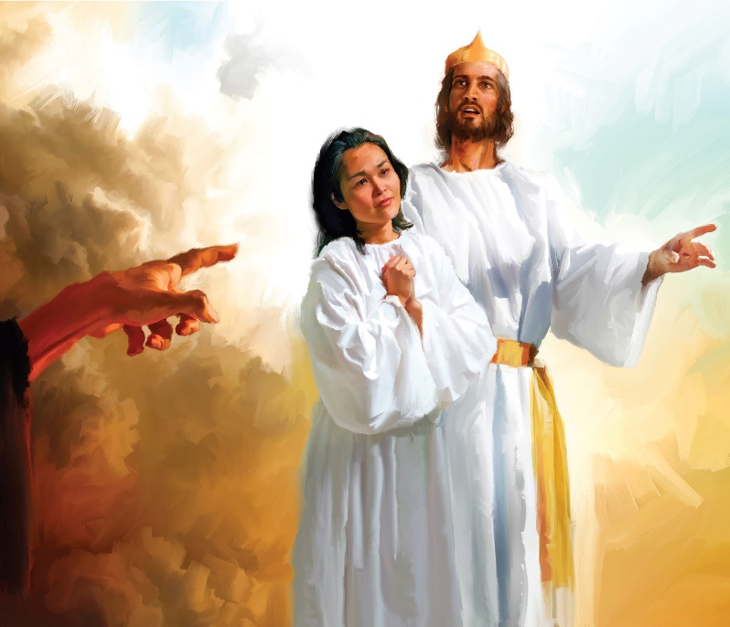
တရားစီရင်ခြင်းနှင့်ကရုဏာ
“အိုထာဝရဘုရား၊ကိုယ်တော်သည်ကရုဏာနှင့်ပြည့်စုံတော်မူ၏။ကိုယ်တော်သည်လူအသီးသီးတို့အားသူတို့အကျင့်နှင့်အလျောက်အကျိုးအပြစ်ကိုဆပ်ပေးတော်မူ၏။” (Psalm 62:12)
တရားမျှတမှုသည်ဘုရားသခင်၏ပညတ်တော်ကိုဖောက်ဖျက်သောသူတို့၏သေခြင်းကိုတောင်းဆိုသည်(ရော၆း၂၃၊၁ယော၃း၄)။ဘုရားသခင်သည်သူ၏ပညတ်တရားကိုဖျက်သိမ်းနိုင်သည်သို့မဟုတ်ပြောင်းလဲနိုင်သည်။သို့သော်သူမလုပ်ခဲ့ပါ။ မတရားသောသူတို့သည်မိမိတို့အကျင့်အားဖြင့်စစ်ကြောစီရင်ခြင်းခံရကြလိမ့်မည် (ဗျာ၊၂၀း၁၃)။ပညတ်တရားကိုလွန်ကျူးသောသူတို့သည်အပြစ်စီရင်ခြင်းကိုခံရကြလိမ့်မည် (ဗျာ၊ ၂၀း၁၅)။
တရားစီရင်ခြင်းတွင်မျှော်လင့်ချက်ကိုကျွန်ုပ်တို့မည်သို့ရှာဖွေနိုင်မည်နည်း။ဘုရားသခင်၏ကရုဏာတော်အားဖြင့်၊ယေရှုသည်ကျွန်ုပ်တို့အတွက်သူ၏အသက်ကိုပေးခဲ့သည်။ကျွန်ုပ်တို့သည်ကိုယ်တော်အားကျွန်ုပ်တို့၏ကယ်တင်ရှင်အဖြစ်လက်ခံရပါမည်(ဧ၊၂း၄၅၊ယာကုပ်၂:၁၃)။“ခရစ်တော်တစ်ပါးတည်းသာကျွန်ုပ်တို့အတွက်အကျိုးရှိစွာအသနားခံနိုင်သည်။သူသည်ကျွန်ုပ်တို့၏ကုသိုလ်ကြောင့်မဟုတ်ဘဲသူ့ဘာသာသူငြင်းခုံမှုများဖြင့်စွပ်စွဲသူကိုနှုတ်ဆိတ်စေနိုင်သည်။”(အသင်းတော်အတွက်သက်သေခံချက်များ၊ အမှတ် ၅၊ စ၊ ၄၇၁၊ ၄၇၂)

Slide 7
တရားစီရင်ခြင်းမြင်ကွင်းများ

Slide 8
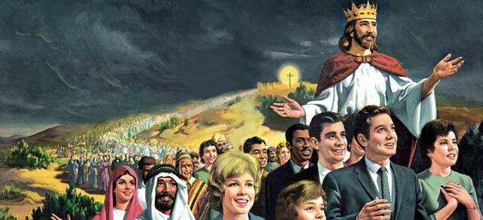
တရားသူကြီး၊သားတော်နှင့်သစ္စာရှိသူများ
“ထိုနောက်မှတရားစီရင်ခြင်းဖြစ်လိမ့်မည်။သူ၏တန်ခိုးအာဏာကိုနှုတ်၍ ရှင်းရှင်းဖျက်ဆီးကြလိမ့်မည်။ ” (Daniel 7:26)
ဒံယေလသည်ဘုရားသခင်၏တရားစီရင်ခြင်းနှင့်၎င်း၏အကျိုးဆက်များအကြောင်းရူပါရုံကိုမြင်ခဲ့သည် (ဒံယေလ ၇)။
မီးပလ္လင်ပေါ်တွင်ထိုင်၍တရားစီရင် ခြင်းကိုဘုရားသခင်စတင်သည်(း၉)၊
သန်းနှင့်ချီ၍တရားစီရင်ခြင်းသို့တက်ရောက်ကြပြီးစာအုပ်များကိုဖွင့်လှစ်ကြသည် (း၁၀)၊
ယေရှုသည်ကျွန်ုပ်တို့၏ကိုယ်စား လှယ်အဖြစ်တရားစီရင်ခြင်းကိုတက်ရောက်သည် (း၁၃)၊
အဆုံးတွင်၊ယေရှုသည်“အုပ်စိုးခြင်း၊ ဘုန်းအသရေ၊နိုင်ငံတော်”ကိုရရှိသည် (း၁၄)။
မတရားသောသူတို့ကိုဖျက်ဆီးခြင်းငှါ တရားသူကြီးက အမိန့်ပေးသည် (း၂၆)၊
သခင်ယေရှုသည် သူ၏နိုင်ငံတော်ကို “လူများ၊သန့်ရှင်းသူများ”ပေးသည် (း၂၇)၊
The judgment brings evil to an end. Satan’s accusations against God have been proven false. God has been vindicated, His people have been forgiven, and Jesus has received the kingdom. Then, He will come back to give us the kingdom He has received.

Slide 9
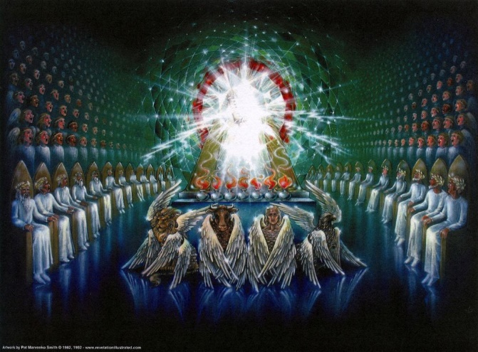
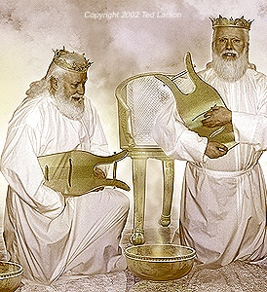
တရားစီရင်ခြင်းသည်ချီးမွမ်းခြင်းဖြင့်စသည်
“ထိုအခါဝိညာဉ်တော်ကိုငါသည်ချက်ခြင်းခံရ၍၊ကောင်းကင်ဘုံ၌ပလ္လင်တစ်ခုတည်လျက်ရှိ၏။ ပလ္လင်ပေါ်မှာထိုင်သောသူလည်းရှိ၏။ ” (Revelation 4:2)
ယောဟန်သည်တရားစီရင်ခြင်း၏ကြီးကျယ်ခမ်းနားသောမြင်ကွင်းကိုလည်းမြင်ခဲ့သည် (ဗျာ ၄)။
ဘုရားသခင်သည် သူ၏ပလ္လင်ပေါ်တွင် ထိုင်နေသည် (း၁-၃)၊
ဂျူရီလူကြီးများရာဇပလ္လင်တော်ပတ်လည်တွင်24အသက်ကြီးသူများစုဝေးကြသည်(း၄)။
လျှပ်စီးလက်ခြင်း၊ မိုးခြိမ်းသံများနှင့် အသံများကို ကြားနေရသည်- တရားစီရင်ခြင်းစတင်သည် (း၅)
ရှေ့မဆက်မီ ဘုရားသခင်သည် ချီးမွမ်းခံရသည် (း၉-၁၁)၊
သက်သေများပေါ်လာသည်– ခေရုဗိမ်များသည်ကောင်းကင်တမန်များကိုကိုယ်စားပြုသည်။(း၆-၈)
ချီးမွမ်းခြင်းသည်ဤတရားစီရင်ခြင်းမြင်ကွင်း၏အဓိကအချက်ဖြစ်သည်။အပြစ်တရားနှင့်အဆုံးသတ်ရန်ထိုက်တန်သောကြောင့်ကောင်းကင်ရှိသတ္တဝါတို့သည်ဘုရားသခင်ကိုချီးမွမ်းကြသည်။“အိုထာဝရဘုရား၊ကိုယ်တော်သည်ဘုန်းအသရေ၊အကြောင်းမူကား၊ကိုယ်တော်သည်ခပ်သိမ်းသောအရာတို့ကိုဖန်ဆင်းတော်မူ၍၊အလိုတော်အားဖြင့် တည်ရှိ၍ ဖန်ဆင်းတော်မူ၏။” (ဗျာ၊ ၄း၁၁)။

Slide 10
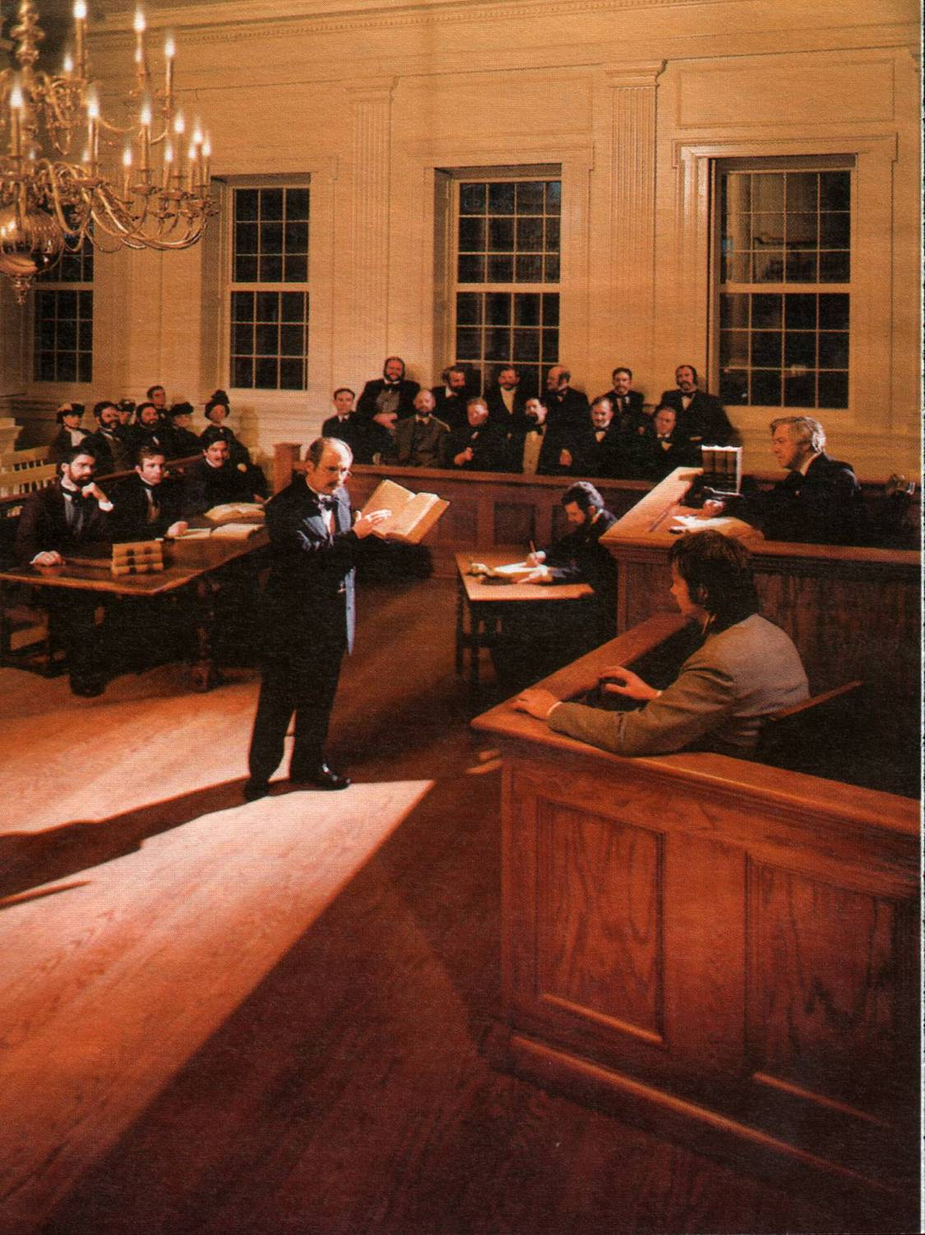
တရားသူကြီး
ခမည်းတော်
အနှစ်ချုပ်ရလျှင်ဗျာဒိတ်၄နှင့် ၅သည်၁၈၄၄ခုနှစ်တွင်စုံစမ်းစစ်ဆေးရေးတရားစီရင်ခြင်း၏အစကိုပြောပြသည်။စာအုပ်ကိုဖွင့်သောအခါ၊စာအုပ်ပါအကြောင်းအရာများအတိုင်း လူသားများကိုစီရင်ဆုံးဖြတ်ခြင်းခံရသည်။အခန်း၆မှ၁၁ သည်တရားစီရင်ခြင်း၏တိုးတက်မှုကို ပြောပြသည်။
ဂျူရီ
အသက်ကြီးသူ 24ယောက်
တက်ရောက်လာသူများ
ကောင်းကင်တမန်များ
ရှေ့နေ
ယေရှု
သက်သေများ
သတ္တဝါ ၄-ပါး

Slide 11
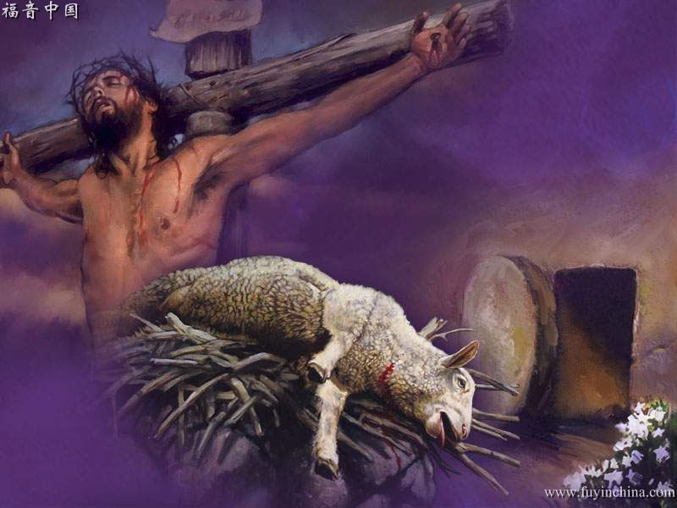
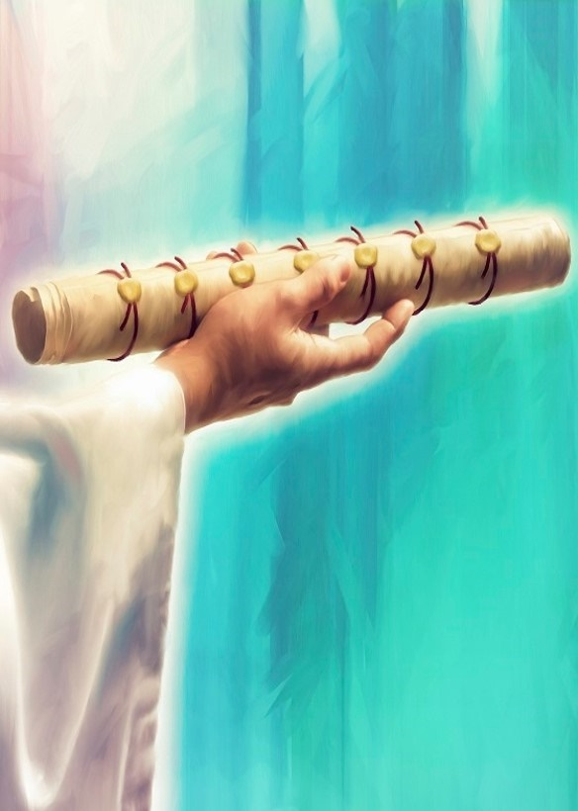
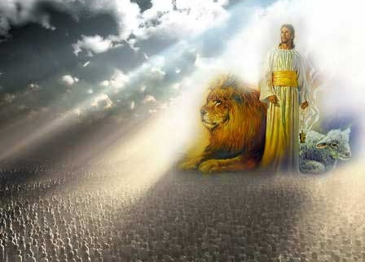
သိုးသငယ်သည်တရားစီရင်ထိုက်ပေ၏။
“အသီးအသီးဘာသာစကားကိုပြောသောလူအမျိုးအနွယ်ခပ်သိမ်းတို့အထဲမှအကျွန်ုပ်တို့ကိုယူ၍၊အသွေးတော်နှင့်ဘုရားသခင်အဖို့ရွေးနှုတ်တော်မူ၏။အကျွန်ုပ်တို့၏ဘုရားသခင့်ရှေ့မှာ၊ရှင်ဘုရင်အရာ၌လည်းကောင်း၊ယဇ်ပုရောဟိတ်အရာ၌လည်းကောင်း၊ခန့်ထား၍၊မြေကြီးပေါ်မှာစိုးစံရသောအခွင့်ကိုပေးတော်မူ၏။ထိုကြောင့်၊ကိုယ်တော်သည်စာစောင်ကိုခံယူ၍တံဆိပ်တို့ကိုဖွင့်ထိုက်တော်မူ၏ဟုအသစ်သောသီချင်းကိုသီ၍လျှောက်ဆိုကြ၏။’” (Revelation 5:9
ခမည်းတော်သည်သူ့လက်၌စာလိပ်တစ်ခုရှိသည်။၎င်း၏အကြောင်းအရာများကိုတရားစီရင်နေစဉ်အတွင်းစစ်ဆေးမည်ဖြစ်သည်။သို့ရာတွင်မည်သူမျှ၎င်း၏တံဆိပ်များကိုဖွင့် ၍တရားမျှတစွာတရားစီရင်ရန်မထိုက်တန်ပါ(ဗျာ၊ ၅း၁-၄)။
ခမည်းတော်သည်သူ့လက်၌စာလိပ်တစ်ခုရှိသည်။၎င်း၏အကြောင်းအရာများကိုတရားစီရင်နေစဉ်အတွင်းစစ်ဆေးမည်ဖြစ်သည်။သို့ရာတွင်မည်သူမျှ၎င်း၏တံဆိပ်များကိုဖွင့် ၍တရားမျှတစွာတရားစီရင်ရန်မထိုက်တန်ပါ(ဗျာ၊ ၅း၁-၄)။
ဤအံ့သြဖွယ်ကောင်းသောချစ်ခြင်းမေတ္တာရှေ့တော်၌ ကောင်းကင်ဘုံသည်ယေရှုအားချီးမွမ်းထောမနာပြုသည် (ဗျာ၊ ၅း၈-၁၄)။တရားစီရင်ခြင်း၏ရည်ရွယ်ချက်မှာ ကျွန်ုပ်တို့မည်မျှဆိုးသည်ကိုသိရှိရန်မဟုတ်ဘဲ ဘုရားသခင်မည်မျှကောင်းကြောင်းဖော်ပြရန်ဖြစ်သည်။

Slide 12
“သူတို့ကို ပြစ်တင်စွပ်စွဲထားတဲ့ ဘုရားသခင်ရှေ့မှာ စာတန်က ‘ဒါတွေပဲလား’ လို့ သူပြောတယ်– ‘ကောင်းကင်ဘုံမှာ ငါနေရာယူမယ့်သူတွေနဲ့ ငါနဲ့စည်းလုံးတဲ့ ကောင်းကင်တမန်တွေရဲ့ နေရာကို ပေးမယ်။ […] သူတို့အသက်ကို အမှတ်အသားပြုထားတဲ့ အပြစ်တွေကို ကြည့်ပါ။ သူတို့၏တစ်ကိုယ်ကောင်းဆန်မှု၊ ငြီးငွေ့မှု၊ အချင်းချင်းမုန်းတီးမှုကို ကြည့်ပါ။[…] ‘ဘုရားသခင်သည် ကျွန်ုပ်နှင့် ကျွန်ုပ်၏ကောင်းကင်တမန်များကို သူ့ထံတော်မှ နှင်ထုတ်မည်ဖြစ်ပြီး၊ အလားတူ အပြစ်ရှိသူများကို ဆုချမည်လား။ […]'ခရစ်တော်၏နောက်လိုက်များသည် ပြစ်မှားသော်လည်း၊ မကောင်းမှုကို ထိန်းချုပ်ရန် သူတို့ကိုယ်သူတို့ မပေးခဲ့ကြပေ။ သူတို့သည် မိမိတို့အပြစ်များကို ပယ်ရှားကြပြီး၊ နှိမ့်ချမှုနှင့် နှိမ့်ချမှုဖြင့် သခင်ဘုရားကို ဆည်းကပ်ကြပြီး၊ မြင့်မြတ်သော တရားလွှတ်တော်ရှေ့နေသည် ၎င်းတို့၏ကိုယ်စား အသနားခံကြသည်။ သူတို့၏ကျေးဇူးတရားကြောင့် အလွဲသုံးစားမှုအများဆုံးခံခဲ့ရသူ၊ သူတို့၏အပြစ်ကိုသိကာ နောင်တကိုလည်းသိသူသည် “အိုစာတန်၊ ထာဝရဘုရားသည် သင့်ကို ဆုံးမတော်မူပါ။ ငါသည် ဤဝိညာဉ်များအတွက် ငါ့အသက်ကို ပေး၏။ ငါ့လက်ဖဝါးပေါ်မှာ ထုလုပ်ထားတယ်။”
E. G. W. (Testimonies for the Church, book 5, cp. 53, p. 473-474)

